Slide 1
VILL NI BLI RÖNNÄNGS P/F14 NÄSTA SPONSOR 23/24?
“Vi är ett ungdomslag på ca 20 aktiva spelare alla födda 2014, vi behöver er hjälp med sponsring för att deltaga på cuper och läger”
Om ni är intresserade att hjälpa oss så kontakta Christoffer, han förklarar han vidare hur upplägget går till. Med er företagslogga blir ni synliga på ungdomarnas träningskläder I ishallarna runt om Västra götaland.
Christoffer Rodas 0703-103056 Christoffer@theorema.se

Slide 2
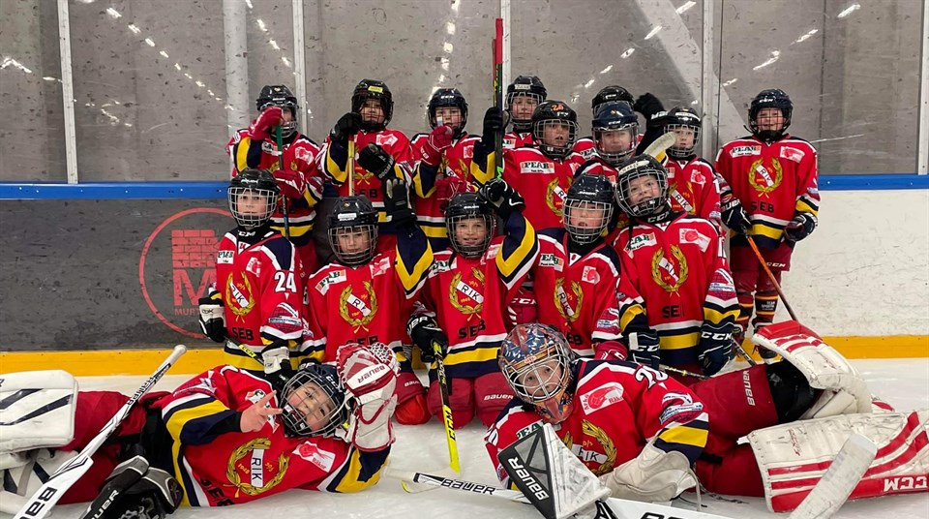
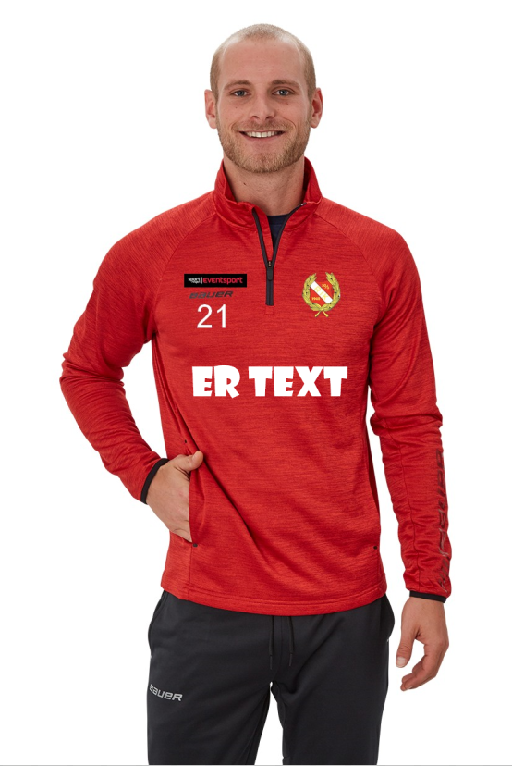
Från 2.000 Sek
Ni som sponsor får följande av oss i team 2014
Plats för logo på kläder
Faktura kommer via Eventsport
Foto på laget inramat med ett tack för att ni sponsrar
Möjlighet att spela mot laget i en vänskapsmatch.
Christoffer Rodas / Mob 0703-103056 /E-post Christoffer@theorema.se

